Slide 1
HTML
Aula 02

Slide 2
AULA: HTML - Cabeçalho (HEAD)
O cabeçalho do browser determina os comandos que deve ser lidos antes de carregar o texto HTML que está delimitado pelo elemento BODY. Como exemplo destes comandos temos o título da página, métodos de abertura da página, linguagens incorporadas ao texto, etc.
A utilização do elemento HEAD - que denota esta seção de cabeçalho - é opcional, porém ferramentas de busca como o GOOGLE, CADE e outras utilizam esta tag como parâmetro para encontrar as palavras-chave que identificarão seu site em sua lista.
Sintaxe: <head>...</head>

Slide 3
Cabeçalho <TITLE>...</TITLE>
É responsável por identificar o título de uma página, colocando-o no alto da janela (barra de titulos). NÃO é possível utilizarmos elementos de formatação de texto dentro do elemento TITLE. A tag TITLE deve ser utilizada dentro do elemento HEAD.
Sintaxe: <title>...</title>

Slide 4
Cabeçalho <META>
As tags META devem ser utilizadas dentro do elemento HEAD e servem para definir as propriedades de cada página, como autor ("author"), direitos autorais ("copyright") e palavras-chave ("keywords").
O elemento META possui os seguintes atributos:

Slide 5
Cabeçalho <META name >
name: utilizado para identificar a propriedade. Propriedades possíveis de uma página:
author: autor da página, muito bom quando trabalhamos em equipe, além de manter a sua assinatura em tudo o que você faz;
copyrigh: direitos autorais, mais utilizados em sites com conteúdos que não podem ser copiados sem autorização;
keywords: palavras-chave, utilizados por ferramentas de busca para conhecer o conteúdo de suas páginas. As palavras-chave são separadas pelo caractere vírgula (,). O conteúdo deve ser curto, no máximo 200 caracteres, para que este não seja truncado;
description: descrição básica do conteúdo de uma página. Utilizada também por sites de pesquisa.

Slide 6
Cabeçalho <META content >
content: utilizado para definirmos o valor do tipo de identificador, segundo tipo definido acima;

Slide 7
Cabeçalho <META http-equiv >
http-equiv: utilizado para documentos transferidos via protocolo HTTP (HyperText Transfer Protocol - Protocolo de Transferência de HiperTexto) criarem um cabeçalho. Valores possíveis:
refresh: é um recurso interessante que determina um tempo, em segundos, antes que o navegador seja redirecionado a outra página. Devemos definir também a próxima página que será exibida;
expires: utilizado para identificar que uma página expira em determinada data e, portanto, se esta estiver em cache, a página em cache necessitará ser substituída após a data de expiração;
content-type: utilizado para identificar o tipo de conteúdo do documento HTML a ser transmitido. Para páginas HTML tradicionais deve-se utilizar content="text/html";

Slide 8
Cabeçalho <META BASE >
<BASE>
Determina uma URL básica para ser utilizada em todos os links com caminhos relativos da página.

Slide 9
Cabeçalho <META LINK >
<LINK>
Define uma relação entre um documento (página html) e outro arquivo. Utilizado para vincular arquivos de estilos CSS ou JavaScript externos.
Determina uma URL básica para todos os links com caminhos relativos da página.

Slide 10
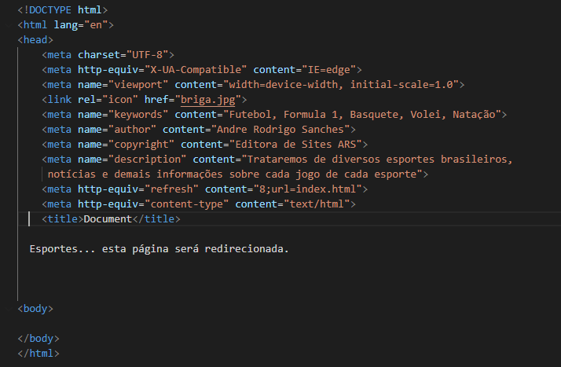
Cabeçalho <META LINK >

Slide 11
O que é e para que serve a tag <div> no HTML?
A tag HTML <div>, que corresponde a abreviatura de Division, é um elemento HTML utilizado para dividir e agrupar os itens que serão exibidos em uma página. Por isso, ele funciona como um container, que pode receber diferentes tipos de conteúdo e organizá-los de várias maneiras.
é utilizada para separar e agrupar conteúdos. Para isso, todos os elementos que pertencem a ela devem ser declarados entre a tag de início <div> e a tag de fechamento </div>. Assim, os estilos aplicados sobre a <div> refletirão nos itens inseridos nela.

Slide 12
O que é e para que serve a tag <div> no HTML?
A tag HTML <div>, que corresponde a abreviatura de Division, é um elemento HTML utilizado para dividir e agrupar os itens que serão exibidos em uma página. Por isso, ele funciona como um container, que pode receber diferentes tipos de conteúdo e organizá-los de várias maneiras.
é utilizada para separar e agrupar conteúdos. Para isso, todos os elementos que pertencem a ela devem ser declarados entre a tag de início <div> e a tag de fechamento </div>. Assim, os estilos aplicados sobre a <div> refletirão nos itens inseridos nela.

Slide 13
<label>
define um rótulo para vários elementos do Input
O uso adequado de rótulos com os elementos acima beneficiará:
Usuários de leitores de tela (lerão o rótulo em voz alta, quando o usuário estiver focado no elemento)
Usuários que têm dificuldade de clicar em regiões muito pequenas (como checkboxes) - pois quando um usuário clica no texto dentro do <label>elemento, ele alterna a entrada (isso aumenta a área de acerto).

Slide 14
Inputs
<input type="checkbox">
<input type="color">
<input type="date">
<input type="datetime-local">
<input type="file">
<input type="hidden">
<input type="image">
<input type="month">
O elemento HTML <input> é usado para criar controles interativos para formulários baseados na web para receber dados do usuário. A semântica de um <input> varia consideravelmente dependendo do valor de seu atributo type

Slide 15
Inputs
<input type="number">
<input type="password">
<input type="radio">
<input type="range">
<input type="reset">
<input type="search">
<input type="submit">
<input type="tel">
<input type="text">
<input type="time">
<input type="url">
<input type="week">

Slide 16
Exercício
1) Usando os exercícios da aula passada, crie um cabeçalho usando como exemplo os citados na aula de hoje
2) Crie listas com links redirecionando cada link a sua devida página
3) Insira dentro das divs cada lista criada
4) Listas não ordenadas, Listas ordenadas e Listas descritivas.
5) Use os Inputs aprendidos na aula de hoje para inserir nas divs.

